Slide 1


Giới thiệu về Bộ môn Công nghệ phần mềm
(Dành cho sinh viên chuẩn bị thực hiện khóa luận/đồ án)
10/2022
Notes:
Giới thiệu về BM cho sinh viên K60

Slide 2
Nội dung
Tổng quan
Một số hướng nghiên cứu
Thông tin chi tiết về giảng viên
Liên hệ

Slide 3
Tổng quan
Giảng viên: 2 PGS, 4 TS, 6 ThS, 4 CBTN
Phụ trách các học phần: Công nghệ phần mềm, Lập trình hướng đối tượng, Phân tích và thiết kế hướng đối tượng, Kiểm thử và đảm bảo chất lượng phần mềm, Kiến trúc phần mềm,…
Đơn vị hàng đầu trong hợp tác doanh nghiệp (Toshiba, Mitani, GAIO, FPT, VNPT, Viettel,…)
Phát triển nhiều ứng dụng được sử dụng rộng rãi: Emddi, DoIT, Sachmem,…

Slide 4
Một số hướng nghiên cứu
Xây dựng các hệ thống phần mềm
  Trên các nền tảng Web, Windows, Android, iOS
  Thường đi kèm với việc tìm hiểu các framework/ngôn ngữ lập trình mới
Nghiên cứu và xây dựng các công cụ hỗ trợ kiểm thử
  Sinh dữ liệu kiểm thử cho các hàm/phương thức
  Kiểm thử ứng dụng Web
  Kiểm thử API
Nghiên cứu và phát triển phương pháp và các công cụ hỗ trợ phát triển phần mềm
  Chuyển đổi mô hình
  Gợi ý hoàn thành câu lệnh
  Phân tích sự phụ thuộc giữa các phần tử phần mềm

Slide 5
Một số hướng nghiên cứu
Áp dụng trí tuệ nhân tạo cho công nghệ phần mềm và công nghệ phần mềm cho trí tuệ nhân tạo
  Áp dụng các mô hình học máy trong tìm lỗi, lỗ hổng bảo mật, gợi ý nâng cao chất lượng mã nguồn
  Kiểm thử, đánh giá các hệ thống, mô hình học máy
  Kỹ nghệ các hệ thống học máy
Nghiên cứu và xây dựng các phần mềm, các công cụ có liên quan đến microservices, REST, OpenAPI, GraphQL, message queue,…
Công nghệ Blockchain
  Xây dựng các ứng dụng Web3, ví, sàn giao dịch
  Tìm hiểu các giải thuật đồng thuận
  Tìm hiểu các vấn đề an ninh liên quan đến smart contract
An ninh phần mềm: RBAC, SecureUML,...
Hệ thống cung cấp thông tin dựa trên vị trí, khai phá dữ liệu, học máy, nhận dạng mẫu

Slide 6
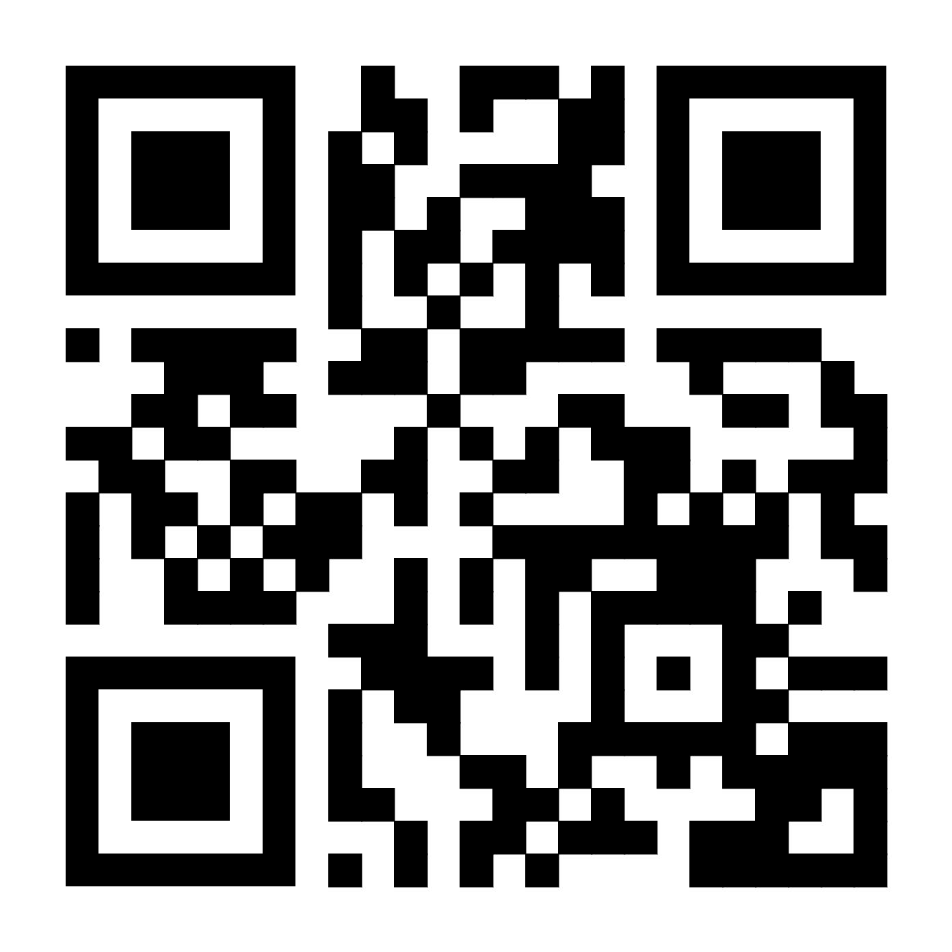
Đăng ký
Bộ môn CNPM tổ chức một buổi giải đáp các thắc mắc về khóa luận/đồ án/NCKH theo định hướng CNPM vào 20:30, ngày 14/10/2022 (thứ 6), qua MS Teams
https://bit.ly/3ExwigT
Deadline đăng ký: 23:59, thứ 5, ngày 13/10/2022

Slide 7
Giảng viên
Họ và tên | Email (@vnu.edu.vn)
PGS. TS. Trương Anh Hoàng | hoangta
PGS. TS. Phạm Ngọc Hùng | hungpn
TS. Đặng Đức Hạnh | hanhdd
TS. Võ Đình Hiếu | hieuvd
TS. Vũ Thị Hồng Nhạn | vthnhan
TS. Nguyễn Văn Sơn | sonnguyen
ThS. Nguyễn Việt Tân | tannv
ThS. Nguyễn Đức Anh | nguyenducanh
ThS. Nguyễn Thu Trang | trang.nguyen
ThS. Mai Thanh Minh | thanhminh
ThS. Đoàn Thị Hoài Thu | doanthihoaithu
ThS. Nguyễn Văn Hoàn | hoannv41

Slide 8
Giảng viên
Họ và tên | Email (@vnu.edu.vn)
CN. Ngô Kiên Tuấn | tuanngokien
CN. Nguyễn Tùng Lâm | tunglam
CN. Trần Mạnh Cường | tranmanhcuong
CN. Lê Kiên | lkien

Slide 9

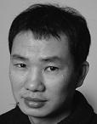
PGS. TS. Trương Anh Hoàng
Hướng làm khóa luận tốt nghiệp
  Phát triển ứng dụng trên nền web và di động
  Phát triển trò chơi đa nền tảng
  Robot phần mềm (Robotic Process Automation)
  Công nghệ chuỗi khối
  Kiểm thử tự động
  Phương pháp hình thức
Liên hệ: hoangta@vnu.edu.vn

Slide 10
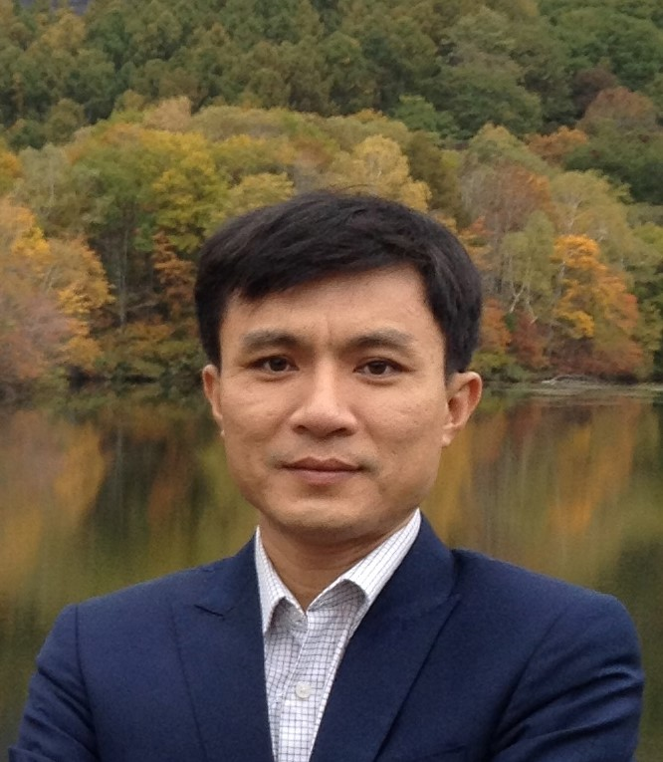
PGS. TS. Phạm Ngọc Hùng
Hướng nghiên cứu
  Phương pháp hình thức cho phát triển PM
  Kiểm chứng phần mềm (model checking)
  Kiểm thử tự động, phân tích mã nguồn
Chủ đề khóa luận
  Các phương pháp đặc tả và kiểm chứng cho các hệ thống thời gian thực
  Các giải pháp và công cụ kiểm thử tự động (kiểm thử giao diện, sinh dữ liệu kiểm thử từ mã nguồn, kiểm thử hồi quy, …)
  Xây dựng công cụ phân tích sự ảnh hưởng của các thành phần mã nguồn
Liên hệ: hungpn@vnu.edu.vn

Slide 11
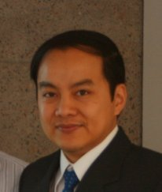
TS. Đặng Đức Hạnh
Hướng nghiên cứu
  Mô hình hóa và chuyển đổi mô hình
  Đảm bảo chất lượng phần mềm
  Các phương pháp hình thức
  Công nghệ chuỗi khối
Chủ đề khóa luận
  Phương pháp và công cụ chuyển đổi mô hình
  Phát triển và vận dụng các ngôn ngữ chuyên biệt miền
  Phát triển phần mềm dựa vào chuỗi khối
Liên hệ: hanhdd@vnu.edu.vn

Slide 12
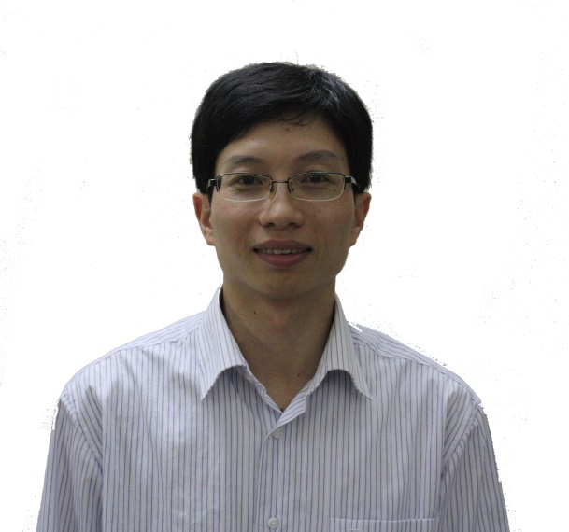
TS. Võ Đình Hiếu
Hướng nghiên cứu
  Kiến trúc phần mềm (microservices, SOA, cloud computing)
  Ứng dụng học máy trong công nghệ phần mềm
  Ứng dụng trên Web, iOS/Android
  Phát triển các ứng dụng dựa trên các kỹ thuật xử lý ngôn ngữ tự nhiên
  Các công cụ hỗ trợ phát triển phần mềm
  Các ứng dụng trên blockchain
Liên hệ: hieuvd@vnu.edu.vn

Slide 13
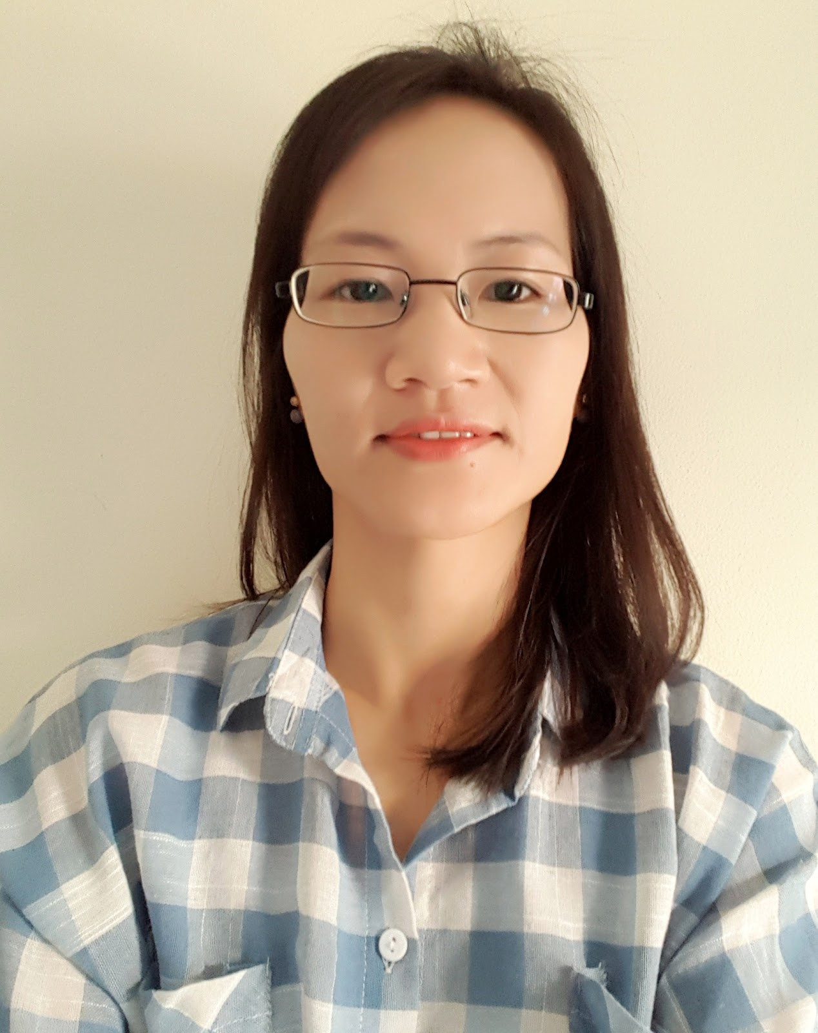
TS. Vũ Thị Hồng Nhạn
Hướng nghiên cứu & đề tài liên quan
  Khai phá dữ liệu, học máy, nhận dạng mẫu
  Tối ưu hóa truy vấn
  Hệ thống cung cấp thông tin dựa trên vị trí (Location-based services)
  Hệ thống dịch vụ chăm sóc sức khỏe dựa trên ngữ cảnh trong môi trường di động
  Hệ thống tìm kiếm các đối tượng tĩnh và động trong môi trường di động
  Lập trình web & android
Liên hệ: vthnhan@vnu.edu.vn

Slide 14
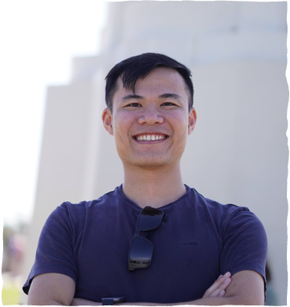
TS. Nguyễn Văn Sơn
Hướng nghiên cứu:
Phân tích chương trình
Ứng dụng học máy/học sâu/xử lý ngôn ngữ tự nhiên trong kỹ nghệ phần mềm tự động
Chủ đề:
Tự động phát triển phần mềm: Tự động rà soát mã nguồn, gợi ý/hoàn thiện code
Đảm bảo chất lượng phần mềm: Kiểm thử, định vị lỗi, sửa lỗi, tự động phát hiện lỗi và lỗ hổng an ninh phần mềm
Kỹ nghệ các hệ thống trí tuệ nhân tạo: Phát triển và đảm bảo chất lượng phần mềm học máy, MLOps
Liên hệ: sonnguyen@vnu.edu.vn
Notes:
Kết hợp phân tích chương trình và AI (Học máy/học sâu/xử lý ngôn ngữ tự nhiên) để hỗ trợ việc tự động phát triển và đảm bảo chất lượng phần mềm

Slide 15
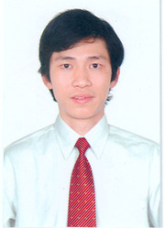
ThS. Nguyễn Việt Tân
Hướng nghiên cứu
  Kỹ nghệ phần mềm
  Khai phá dữ liệu
Liên hệ: tannv@vnu.edu.vn

Slide 16
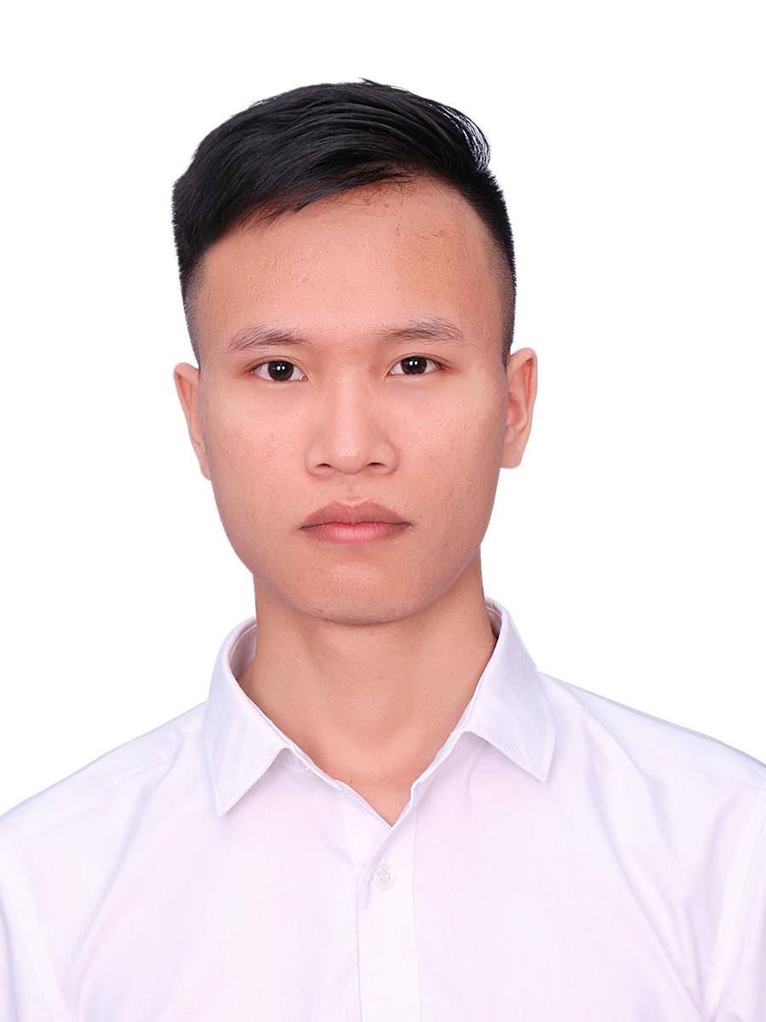
ThS. Nguyễn Đức Anh
Hướng nghiên cứu
  Phân tích mã nguồn
  Ứng dụng các kĩ thuật học máy
cho kiểm thử
Chủ đề
  Các giải pháp và công cụ kiểm thử tự động (kiểm thử giao diện, sinh dữ liệu kiểm thử từ mã nguồn, kiểm thử hồi quy, …)
  Xây dựng công cụ phân tích sự ảnh hưởng của các thành phần mã nguồn
Liên hệ: nguyenducanh@vnu.edu.vn

Slide 17
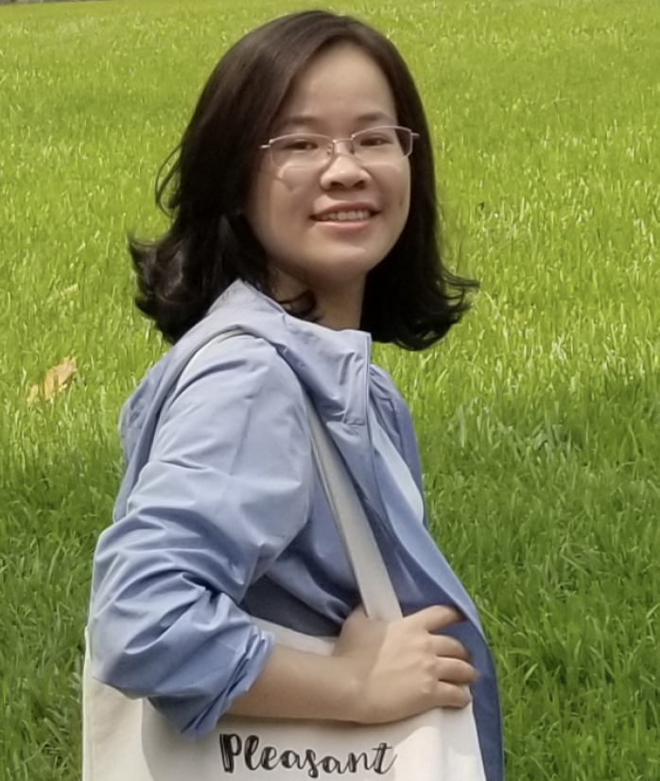
ThS. Nguyễn Thu Trang
Hướng nghiên cứu
  Phân tích mã nguồn
  Kiểm chứng phần mềm
Liên hệ: trang.nguyen@vnu.edu.vn

Slide 18

ThS. Mai Thanh Minh
Hướng nghiên cứu
  Phân tích mã nguồn đa ngôn ngữ
  Đánh giá ảnh hưởng của sự thay đổi
Chủ đề
  Xây dựng Công cụ phân tích mã nguồn đa ngôn ngữ và đánh giá sự ảnh hưởng của các thay đổi trong mã nguồn (C/C++, Java, C#, JavaScript, …)
Github: /thanhminhmr
Liên hệ: thanhminh@vnu.edu.vn

Slide 19
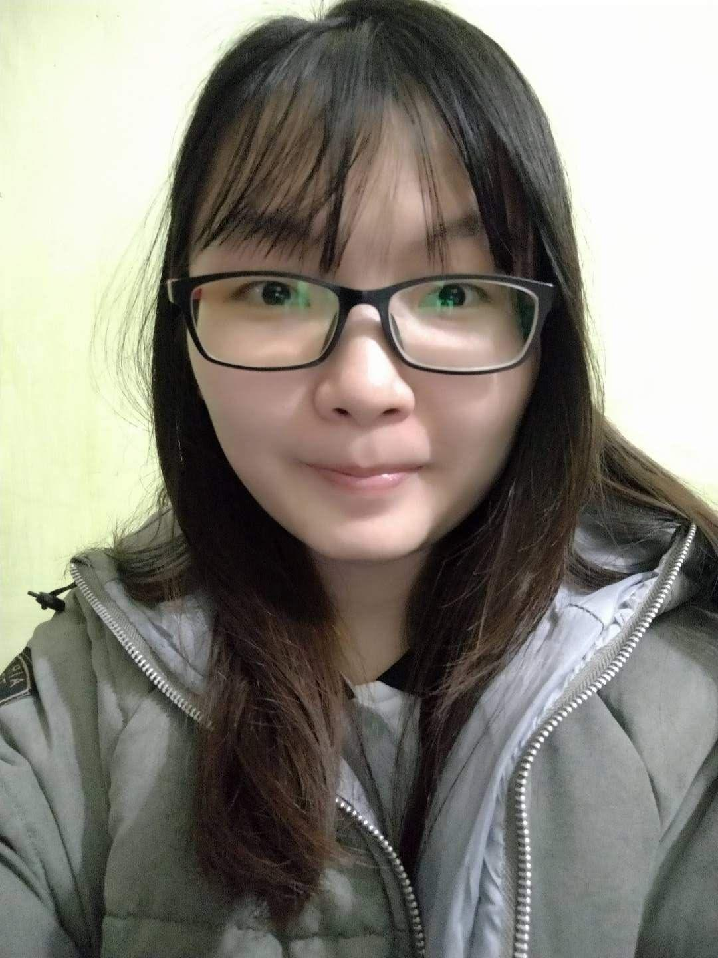
ThS. Đoàn Thị Hoài Thu
Hướng nghiên cứu
  Phân tích mã nguồn
  Sinh dữ liệu kiểm thử tự động
Chủ đề:
  Sinh dữ liệu kiểm thử tự động cho APIs trong ứng dụng Web TypeScript
Liên hệ: doanthihoaithu@vnu.edu.vn

Slide 20
Giảng viên kiêm nhiệm

Slide 21
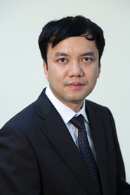
PGS. TS. Nguyễn Việt Hà
Hướng nghiên cứu
  Tác tử phần mềm
  Các phương pháp hình thức
  Kiến trúc phần mềm
Liên hệ: hanv@vnu.edu.vn

Slide 22
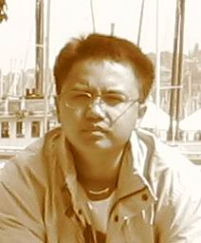
PGS. TS. Trương Ninh Thuận
Hướng nghiên cứu
  Phát triển ứng dụng web/di động
  Nghiên cứu về bảo mật, an ninh phần mềm
  Kiến trúc phần mềm
  Kiểm chứng, kiểm thử phần mềm
Liên hệ: thuantn@vnu.edu.vn

Slide 23
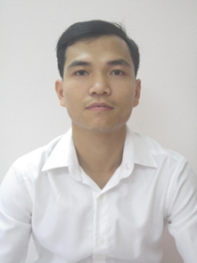
TS. Tô Văn Khánh
Hướng nghiên cứu
  Kiểm thử, kiểm chứng chương trình
  Phân tích chương trình
  Trừu tượng hóa chương trình
  Thực thi tượng trưng - SE
  SMT, SAT solver
  Các phương pháp hình thức
Liên hệ: khanhtv@vnu.edu.vn

Slide 24
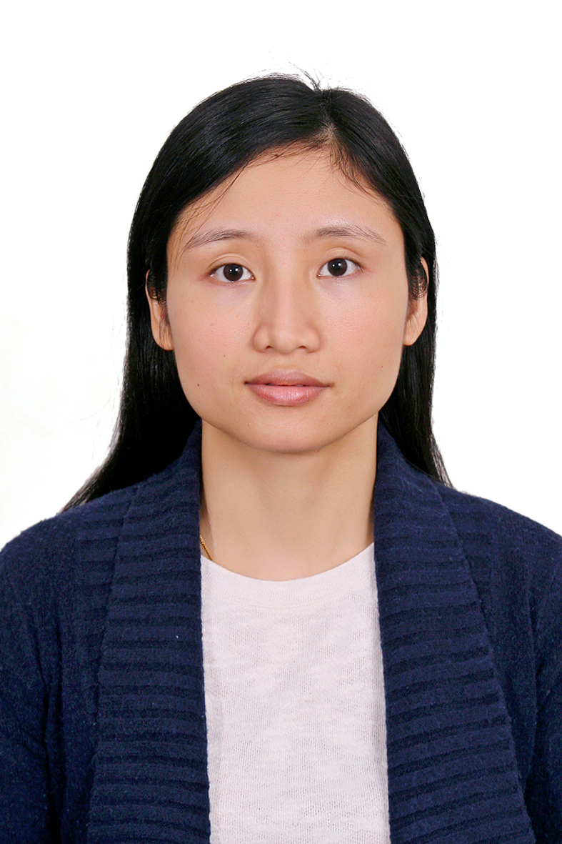
TS. Vũ Diệu Hương
Hướng nghiên cứu
  Kiểm chứng thiết kế phần mềm
  Tự động hóa kiểm thử phần mềm
Chủ đề khóa luận
  Sinh test cases từ đặc tả hình thức
  Sinh test cases từ BDD Scenarios
  Phát triển công cụ kiểm thử
Liên hệ: huongvd@vnu.edu.vn

Slide 25
Liên hệ
TS. Võ Đình Hiếu (hieuvd)
P. 321 – E3
Website: http://fit.uet.vnu.edu.vn/se/

Slide 26


